Slide 1
子供向け片付け支援アプリ
都立産業技術高等専門学校品川キャンパス
チーム名：そこしは

Slide 2
開発の経緯
子供の片付けについて
アンケート：お子さまのお片付けの状態に満足していますか？
子供が片付けをしてくれないという問題は、常に保護者の悩みの種になっています。
ある保護者に対するアンケートでは、おおよそ80%もの人が子供が片付けをしてくれないことに不満を抱いています。
子供に片付けを強制するにも、保護者自身が片付けをするにも、保護者にとっては大きな負担になります。
出典（https://www.nomu.com/withkids/enquete/vol03.html）より499人を対象に行ったアンケート

Slide 3
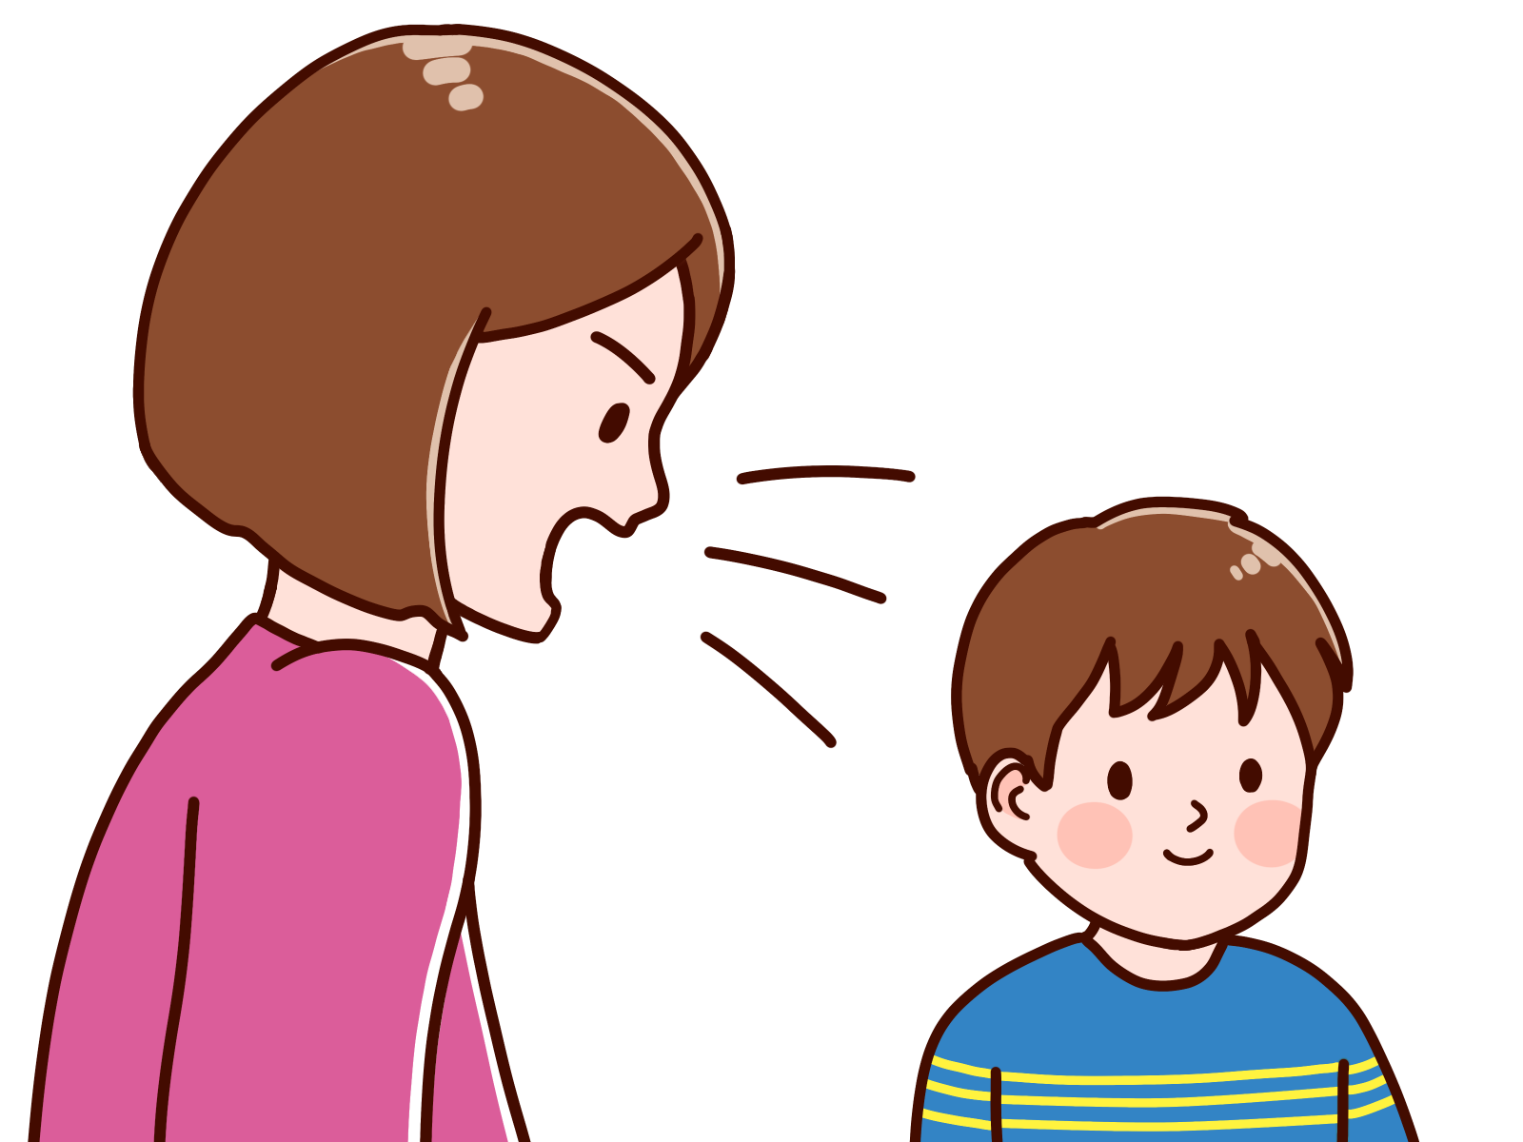
片づけをしない原因
子供が片付けをしない原因は様々なものがありますが、
子供にとって部屋が散らかっていても困らない
というのが、根本的な原因だと私たちは考えました。
子供たちには部屋を片付ける理由がありません。部屋を片付けさせるには、子供に部屋の片づけの理由を与えることが必要です。

Slide 4
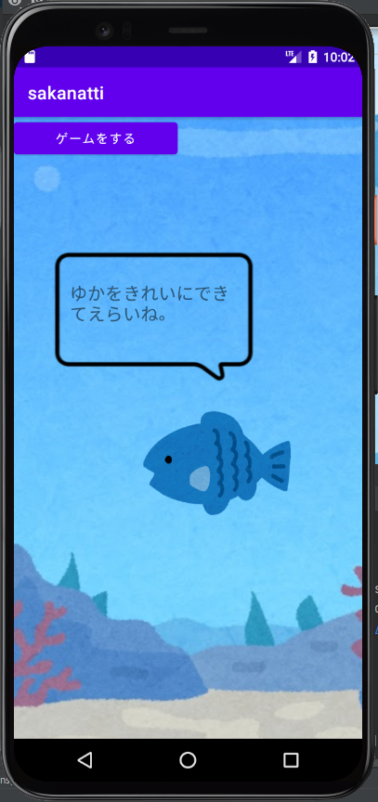
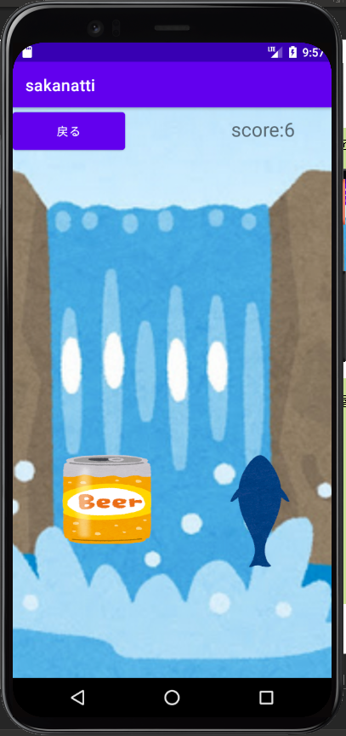
開発の背景
そのため私たちは、部屋をきれいにすることによって、ゲームが遊べるようになったり、アプリ内の生き物が元気になったりすることで、子供に片付ける動機を与えるアプリ
子供向け片付け支援アプリ
を提案します。
本アプリの魚を観察する機能
本アプリのミニゲーム

Slide 5
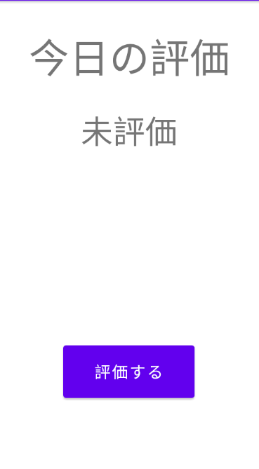
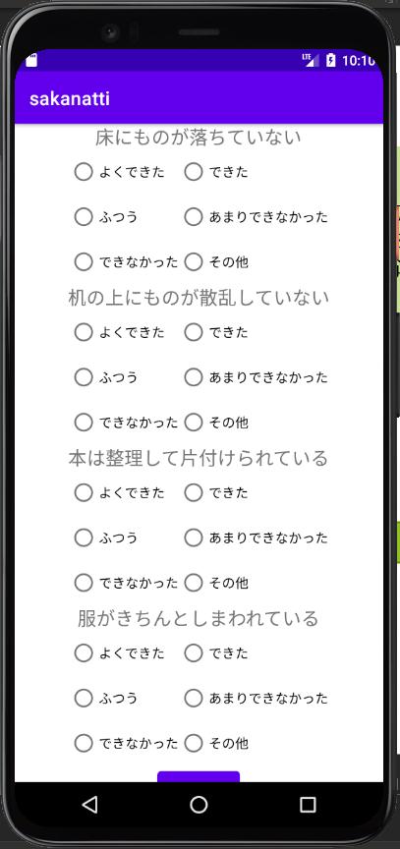
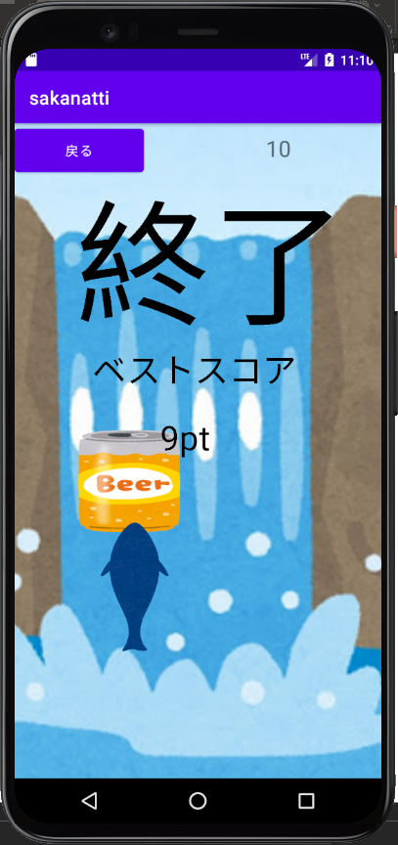
アプリ構成
保護者用機能
子供用機能
保護者が部屋の様子を見て、アプリに部屋の片付き具合を入力します。
入力した部屋の片付き具合が、子供用機能に影響します。
子供がミニゲームや生き物の観察をする機能です。
保護者が入力した部屋の片づけ具合により、アプリ内の魚の体調が変化したり、ミニゲームを遊べるようになります。
評価したか確認するページ
片づけ具合評価ページ
魚を観察するページ
ミニゲーム

Slide 6
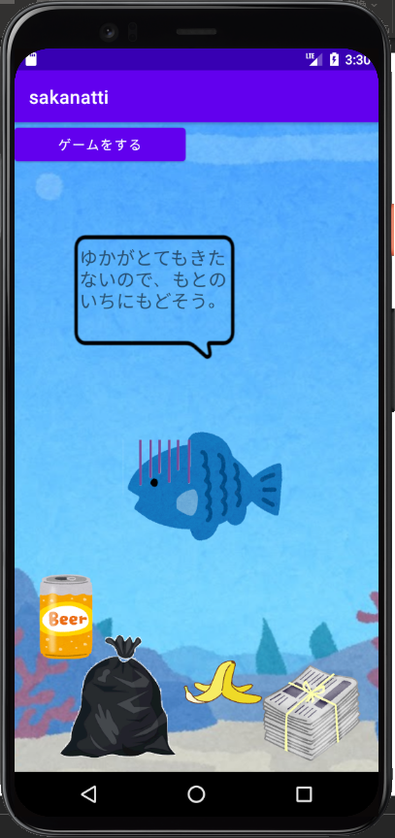
保護者用機能
部屋の様子を観察する
部屋の様子を観察する
保護者用機能では、一日に一回アプリに子供の部屋の片付き具合を入力します。
アプリに入力した評価によって、子供用機能に片付き具合が反映されます。
評価項目は、床に物が落ちているか、机の上にものが散乱していないかなど具体的なもので、
アプリで子供に片付けのアドバイスができるようになっています。
アプリに記入する
子供用機能に評価が反映される。

Slide 7
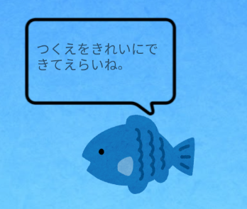
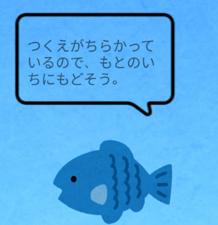
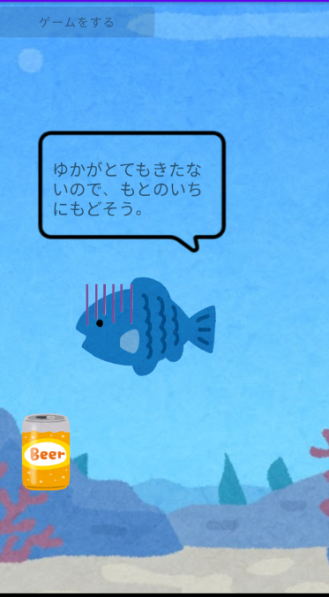
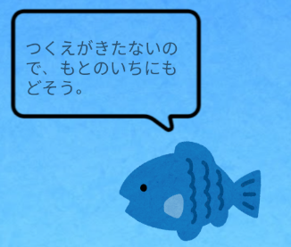
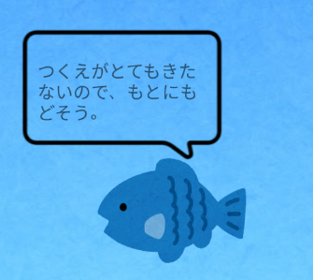
子供用機能
部屋の評価
部屋の状態による魚の会話
部屋が汚い場合のデメリット
保護者の評価に基づいて、部屋の様子を評価し、アドバイスしてくれます。
子供はこのアドバイスによって、何をどう片付ければよいかわかるようになります。
魚の話す内容は入力した評価によって、床、机、服、本の四項目で4段階存在しています。
部屋があまりにも汚いと、海の中が汚れて、魚の体調が悪くなります。
子供は魚を元気にするために、部屋を片付ける必要があります。
机の場合の4段階の会話内容

Slide 8
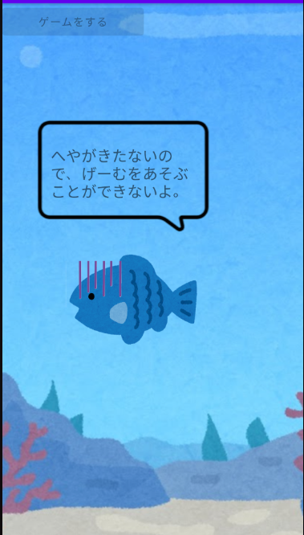
子供用機能
ミニゲーム
ミニゲームを遊ぶ条件
ミニゲームでは、上から落ちてくる障害物をよける簡単なゲームをすることができます。
ミニゲームを遊ぶには、部屋をきれいにしておく必要があります。
部屋が汚いと、ゲームを遊ぶことができません。

Slide 9
独創的な点
既存のアプリ
本アプリ
アプリの中で片付けることにより片付け習慣を身に着けさせる。
片付けに関するアイデアなどを提供する。
実際に片付けをさせるため、アプリ内の片づけより実用性が高い。
魚がアドバイスをしてくれるという形式をとっているため、子供も楽しみながら片付け方を学ぶことができる。
本作品は、実際の部屋がアプリと連動し、スマホで遊ぶことが実際の部屋の片づけにつながる唯一のアプリです。

Slide 10
終わりに
本アプリは、
部屋の状態に影響される生き物を通して、片付け方、片付ける意義を学ぶ。
部屋がきれいではないと遊ぶことのできないミニゲームにて、部屋の片づけをする動機付けを行う。
ことで、保護者の負担を軽減することができます。

